Slide 1
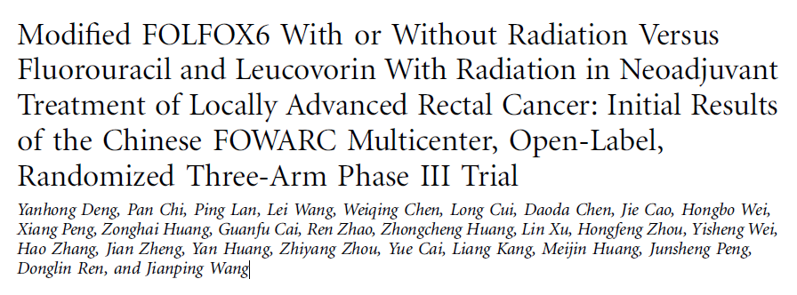
Córdoba 20 de Septiembre - IONC

Slide 2
INTRODUCCION
El tratamiento multimodal que comprende la quimiorradioterapia concurrente preoperatoria seguido de cirugía y luego terapia adyuvante en base a fluoropirimidinas es el tratamiento standard en pacientes con cáncer rectal estadio II / III.
Con un tratamiento local optimizado, se puede lograr de un 5% a 10% de tasa de recurrencia.

Slide 3
Sin embargo incluso después de 10 años de seguimiento, no se ha mostrado con esta estrategia de tratamiento mejora en la supervivencia libre de enfermedad (DFS) o la supervivencia general (OS)

Slide 4
Objetivos
El criterio de valoración principal es DFS, que se define como el tiempo entre la randomización y cirugía macroscópica no radical, la recidiva locorregional o metástasis, o muerte por cualquier causa.

Slide 5
Como objetivos secundarios fueron la tasa de respuesta PCR, el índice de resección R0, la tasa de pacientes que se sometieron a cirugía con conservación del esfínter, OS, la supervivencia libre de recaída, la calidad de vida y seguridad

Slide 6
Materiales y Metodos
FOWARC es un estudio multicéntrico, abierto, aleatorizado, de fase III con un diseño paralelo llevado a cabo en 15 hospitales en China.
Criterios de eligibilidad:
Pacientes entre 18 y 75 años de edad con diagnostico histopatológico confirmado de adenocarcinoma de recto adecuado para la resección curativa.
Los tumores se confirmaron clínicamente (por imágenes por resonancia magnética [RM] o tomografía mas ecografía endorrectal) como estadio II (T3-4N0) o III (T1-4N1-2)
Los pacientes debían tener ECOG igual o menor a 1

Slide 7
Principales criterios de exclusión fueron :
Enfermedad metastásica, radioterapia o quimioterapia previa,
Presencia de otros tipos de cáncer
Enfermedad cardíaca clínicamente significativa
Neuropatía periférica conocida.

Slide 8
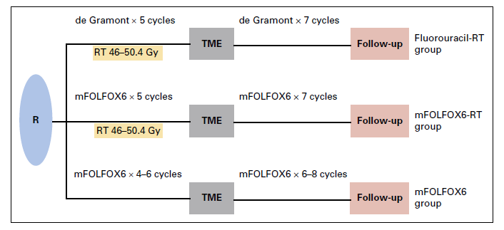
Tratamiento

Slide 9
Radioterapia
La radioterapia se administró a 1,8 a 2,0 Gy diariamente de lunes a viernes para un total de 23 a 28 fracciones durante 5 a 6 semanas y una dosis total de 46,0 a 50,4 Gy.
La radiación fue entregada con una energía mínima de 6-MV fotones a través de un cuadro de tres a cuatro campos al tumor primario, mesorrecto, ganglios presacros e ilíacos internos.

Slide 10
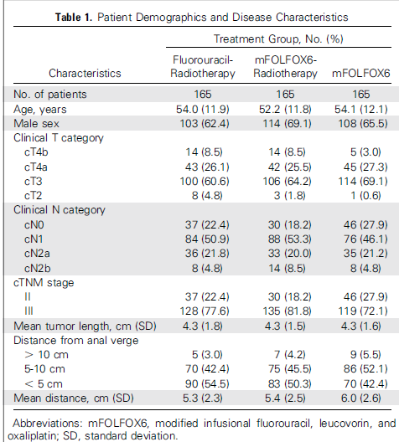
Resultados

Slide 14
Discusión
Los resultados iniciales demuestran que mFOLFOX6 +radioterapia antes de la cirugía en comparación con esquema basado en fluoropirimidinas resulta en una mayor tasa de pCR ( 14,0 % v 27,5 % ), un buen cumplimiento y toxicidad aceptable para pacientes con estadio II / III cáncer rectal

Slide 15
Las diferencias con el estudio CAO/ARO/AIO-04 puede deberse a las diferentes dosis (oxaliplatino 50mg/m2)
Se compararon dos esquemas de tratamiento neoadyuvante no standard.
En estudios anteriores no se realizo adyuvancia

Slide 16
Limitaciones:
El diseño del estudio no incluyó estratificación . Aunque esto puede implicar un sesgo introducido , las características basales de los pacientes fueron similares entre los grupos de tratamiento.
una proporción menor de los pacientes con cT4b fueron asignados a mFOLFOX6 probablemente debido a la selección del médico.
.

Slide 17
Pacientes con enfermedad T4b probablemente reciben quimiorradioterapia directa en lugar de seguir el protocolo.
Un pequeño número de pacientes con una excelente respuesta clínica al tratamiento neoadyuvante rechazó la cirugía y se excluyeron de los análisis. Por lo tanto, la proporción de pacientes que logra una PCR pudo haber sido subestimado

Slide 18
Conclusión
Los resultados primarios del estudio FOWARC sugieren que el tratamiento neoadyuvante con mFOLFOX6 concurrente con radioterapia tiene tolerabilidad aceptable y conduce a una mayor tasa de PCR en comparación con un solo fármaco, fluorouracilo más radioterapia .

